Slide 1

6. Lernpaket
–
Leistungsflussberechnung – Berechnung von Ringnetzen und Planung von MS-Netzen

Slide 2
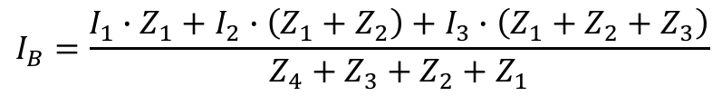
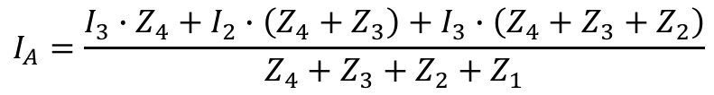
Berechnung von Ringnetzen
Berechnung von doppelt gespeisten Leitungen
$$I_{A}=\frac{I_{3}∙Z_{4}+I_{2}∙\left(Z_{4}+Z_{3}\right)+I_{3}∙\left(Z_{4}+Z_{3}+Z_{2}\right)}{Z_{4}+Z_{3}+Z_{2}+Z_{1}}$$
Momentensatz
bei U_{A} = U_{B}
$$I_{B}=\frac{I_{1}∙Z_{1}+I_{2}∙\left(Z_{1}+Z_{2}\right)+I_{3}∙\left(Z_{1}+Z_{2}+Z_{3}\right)}{Z_{4}+Z_{3}+Z_{2}+Z_{1}}$$
Länge L
A
1
2
3
B
Z1
Z2
Z3
Z4
IA
I1
I2
I3
IB
Notes:
2

Slide 3


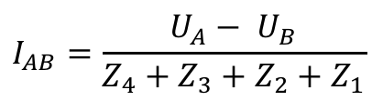
Berechnung von Ringnetzen
Berechnung von doppelt gespeisten Leitungen
$$I_{AB}=\frac{U_{A}− U_{B}}{Z_{4}+Z_{3}+Z_{2}+Z_{1}}$$
Momentensatz
bei U_{A} > U_{B}
$$I_{A}=I_{A0}+ I_{AB}$$
$$I_{B}=I_{B0}− I_{AB}$$
I_{A0} und I_{B0} sind Strome aus Berechnungen mit Momentensatz bei U_{A}=U_{B}.
Länge L
A
1
2
3
B
Z1
Z2
Z3
Z4
IA
I1
I2
I3
IB
Notes:
3

Slide 4
Planung von MS-Netzen
Wahl der Spannungsebene
6 kV, 10 kV, 20 kV und 30 kV
Wahl der Leitungsart
Zumeist Kabel als Vorzugsvariante
Wahl des Leitungsquerschnitts
N-1-Kriterium
Weitere Planungsaspekte
Netzschutz und Fernleittechnik
Sternpunkterdung
Ort und Bauweise von Schaltanlagen
Uvm.
Notes:
4

Slide 5
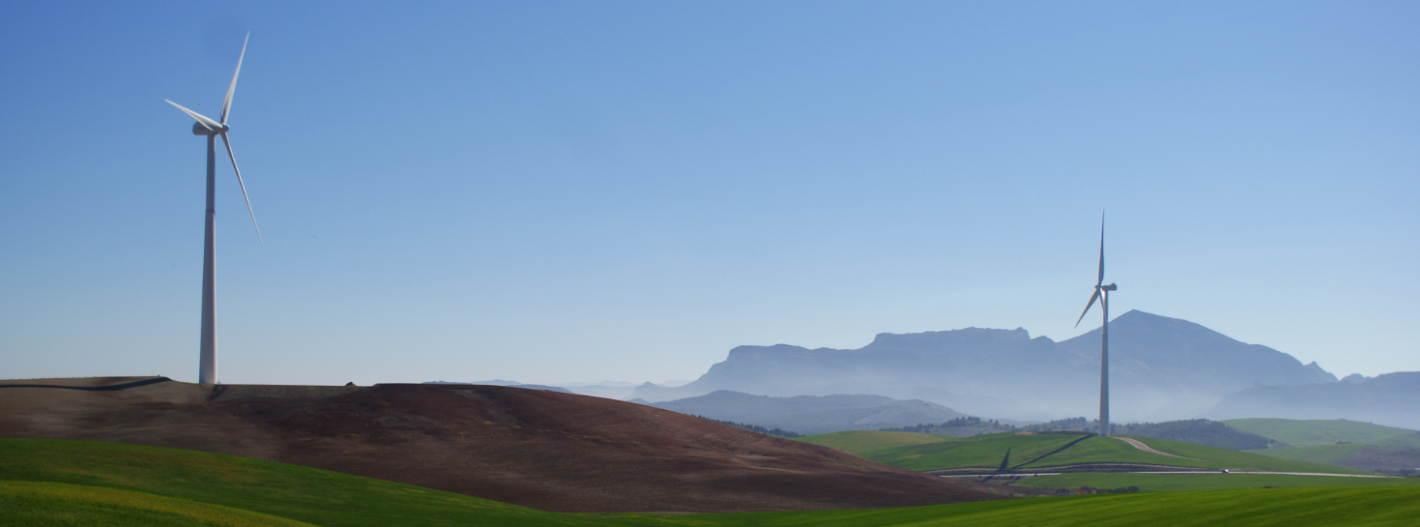

Vielen Dank!
Jens Teuscher (Dr.-Ing.)
Technische Universität Chemnitz
Fakultät für Elektrotechnik und Informationstechnik
Professur Energie- und Hochspannungstechnik
09107 Chemnitz
E-Mail: jens.teuscher@etit.tu-chemnitz.de
Telefon: +49 (0) 371 531 - 37752

